Slide 1

טו בשבט
השקדיה פורחת ושמש פז זורחת,ציפורים מראש כל גג מבשרות את בוא החג
י,דושמן
אילנית כהן

Slide 2


Slide 3


Slide 4


Slide 5
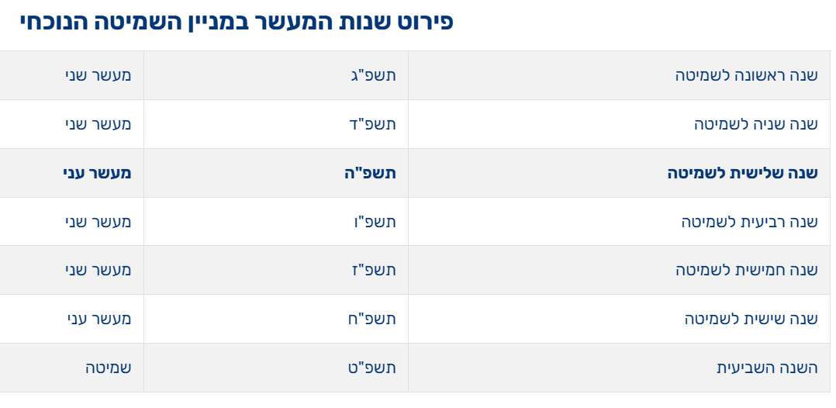


Slide 6
מעשר עני

Slide 7

מצוות מעשר עני מוזכרת בתורה בשני מקומות עיקריים בספר דברים
  בפרשת ראה (דברים יד, כח-כט): "מִקְצֵה שָׁלֹשׁ שָׁנִים תּוֹצִיא אֶת כָּל מַעְשַׂר תְּבוּאָתְךָ בַּשָּׁנָה הַהִוא וְהִנַּחְתָּ בִּשְׁעָרֶיךָ. וּבָא הַלֵּוִי... וְהַגֵּר וְהַיָּתוֹם וְהָאַלְמָנָה אֲשֶׁר בִּשְׁעָרֶיךָ וְאָכְלוּ וְשָׂבֵעוּ..."
  בפרשת כי תבוא (דברים כו, יב): "כִּי תְכַלֶּה לַעְשֵׂר אֶת כָּל מַעְשַׂר תְּבוּאָתְךָ בַּשָּׁנָה הַשְּׁלִישִׁת שְׁנַת הַמַּעֲשֵׂר וְנָתַתָּה לַלֵּוִי לַגֵּר לַיָּתוֹם וְלָאַלְמָנָה וְאָכְלוּ בִשְׁעָרֶיךָ וְשָׂבֵעוּ"

Slide 8


ומשירת העשבים..
נעשה ניגון שעולה
ר’ נחמן....
לחן : נחום היימן
סיגלית חברוני

Slide 9
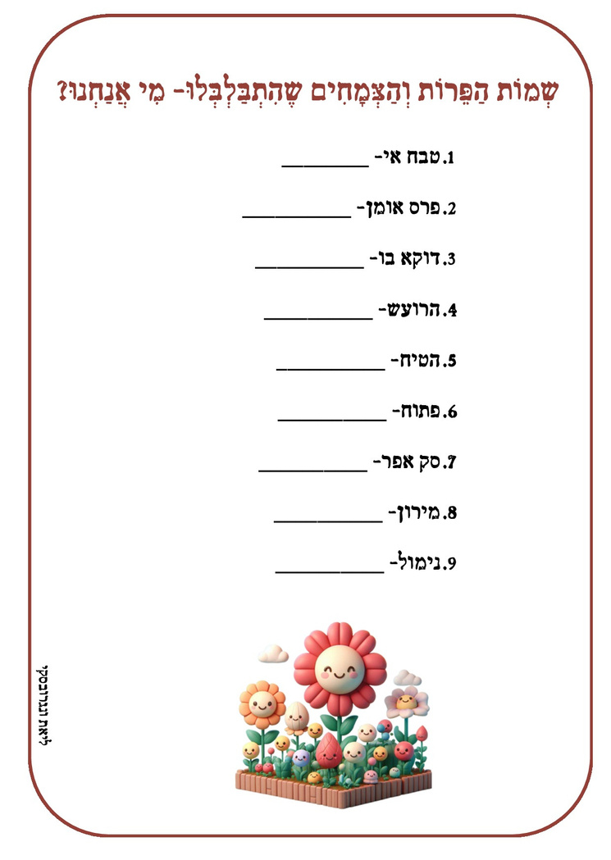

Slide 10
הגדרת מעשר עני
  מעשר שלישי מהתבואה הניתן לעניים
  חל בשנה השלישית והשישית למחזור השמיטה
  חובת נתינה בפועל גם בזמן הזה
  שיעור ההפרשה: עשירית מהיבול

Slide 11

ייחודיות מעשר עני
  בשונה מתרומות ומעשרות אחרים
  חובת נתינה ולא רק הפרשה
  מוגדר כ"ממון עניים"
  אי-נתינה נחשבת כגזל

Slide 12
המציאות בימינו
  רוב התוצרת נמכרת בשווקים
  ועדות כשרות רבות אינן מקפידות על נתינה בפועל
  קושי מעשי בהעברת המעשר לעניים

Slide 13

שאלת אחריות הקונה

Slide 14


Slide 15
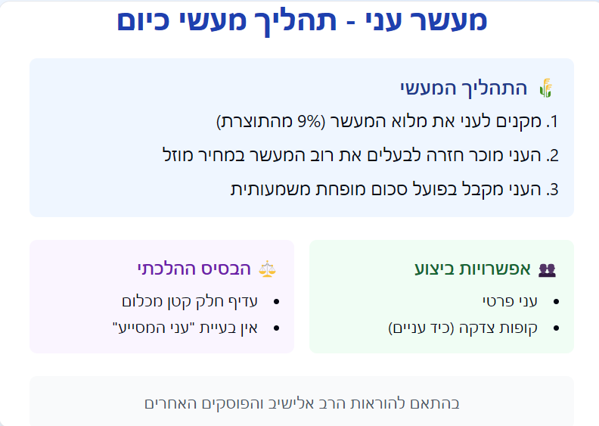

Slide 16
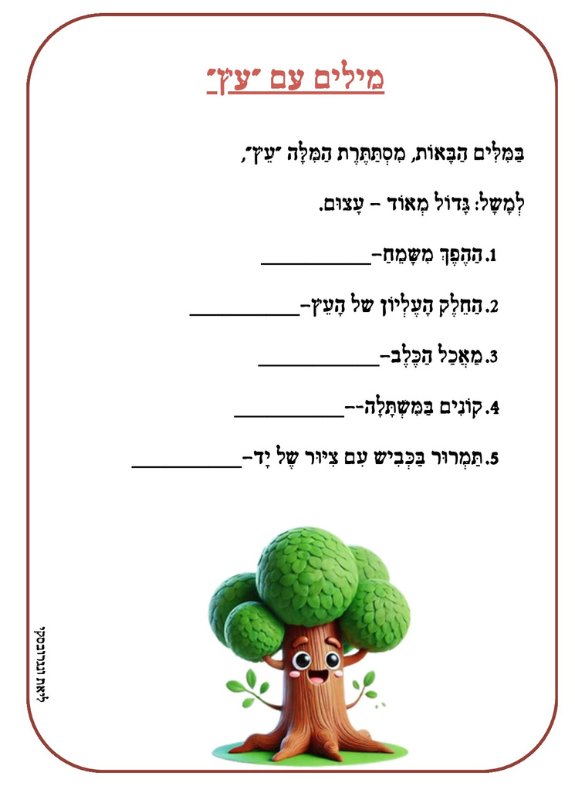

Slide 17

ארץ זבת חלב ודבש
פנינה רחמיאן

Slide 18

מדריך מעשי לנתינת מעשר עני
  כמה צריך להפריש?
  • מעשר עני הוא כ-9% מכלל הפירות
  • מפרישים באמירת "ומעשר עני בדרומם"
  נלמד על שלוש דרכים עיקריות לנתינת מעשר עני

Slide 19

דרכים עיקריות לנתינה
  1. נתינה ישירה
• נתינת המעשר עצמו לעני או לגבאי צדקה

Slide 20

דרכים עיקריות לנתינה
  2. הקנאה וקנייה חזרה
  • הקנאה לעני וקנייה חזרה בתשלום
  • אפשרי דרך: קניין הגבהה, אגב או חצר
  3. הלוואה מראש
  • הלוואה לעני שמוחזרת דרך פירות המעשר

Slide 21
הדרך המומלצת - פקדון כספי מראש
  חישוב הסכום:
  • הערכת כמות הפירות
  השנתית בק"ג
  • הכפלה במחיר לק"ג
  • חישוב עשירית מהסכום
  דרכי העברת הכסף:
  • טלפון: 02-6488888
  • צ'ק לבית המדרש להלכה בהתיישבות
  חשוב לציין: הכסף ניתן כפקדון עבור מעשר עני
דוגמה מעשית:
עץ המניב 10 ק"ג פירות
מחיר: 8 ₪ לק"ג
סה"כ: 80 ₪
מעשר: 8 ₪

